Slide 1


Jährliche Unterweisung für Atemschutzgeräteträger 2021
Stand: 9.1.2021 Obermeier, LZ Altstadt

Slide 2
Inhaltsübersicht
Inhaltsverzeichnis
  Anforderungen an AGT
  Einsatzgrundsätze
    Allgemeine Grundsätze
    Vorgehen im Trupp
    Atemschutzüberwachung
    Notsignalgeber
    Atemschutznotfall
  Sonderthema: besondere Brandphänomene
    Unterscheidung
    Ampelschema
Einführung
Der vorliegende Foliensatz soll die Atemschutzbeauftragten der Einheiten der Freiwilligen Feuerwehr Regensburg bei der jährlichen Unterweisung der Atemschutzgeräteträger* nach FWDV 7 unterstützen.
Der Aufbau orientiert sich eng an der FWDV 7 und ist im Jahr 2021 um das Sonderthema „Besondere Brandphänomene“ ergänzt.
*Allein aus Gründen der besseren Lesbarkeit wird auf die gleichzeitige Verwendung männlicher, weiblicher und diverser Sprachformen verzichtet. Sämtliche Personenbezeichnungen gelten für alle Geschlechter
Notes:
2

Slide 3
1. Anforderungen an den
Atemschutzgeräteträger (1/2)
Körperliche Eignung am Tag des Einsatzes/der Übung
    Gesundes Befinden
    Kein Medikamenteneinfluss
    Kein Alkoholeinfluss
Medizinische Eignung am Tag des Einsatzes/der Übung
    Gültige G26.3 Untersuchung
Tauglichkeit nach FWDV 7
    Unterweisung
    Belastungsübung
    Einsatzübung
Erfolgreich absolvierter Lehrgang Atemschutzgeräteträger

Slide 4
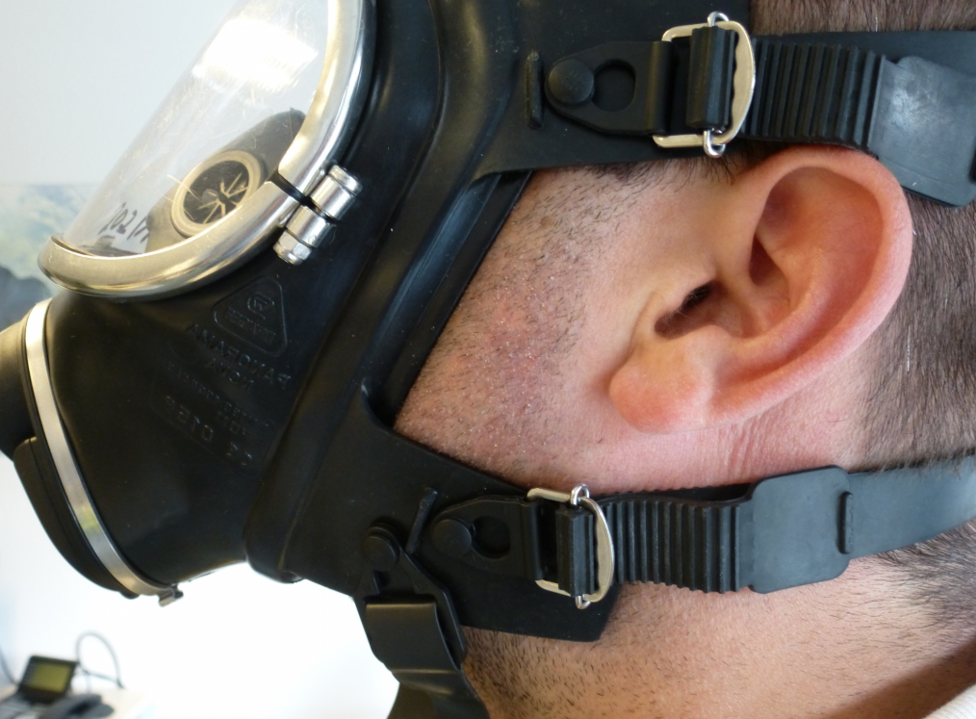
1. Anforderungen an den
Atemschutzgeräteträger (2/2)
Thema Barterlass:
Nicht geeignet für den Einsatz unter
Atemschutz:
Träger von Bärten und Koteletten
im Bereich der Dichtlinie
Menschen mit tiefen Gesichtsnarben
Menschen mit Piercings im
Dichtbereich
Studie der Firma Dräger*:
Pro Tag nimmt die Undichtigkeit von Masken (auch Überdruck!) um durchschnittlich 3-6% zu!
AGT ist selbst für Einsatzfähigkeit verantwortlich!
Falls nicht einsatzbereit: Meldung an Einheitsführer!
*https://www.atemschutzunfaelle.de/download/Verbannte_Baerte-De_baard_in_de_ban-Uebersetzung_Draeger_Nieuws_Nederland_11_16.pdf

Slide 5
2. Einsatzgrundsätze – Allgemeine
Grundsätze (1/2)
Atemschutzgeräte außerhalb des Gefahrenbereichs anlegen
Durchführung der Einsatzkurzprüfung vor dem Einsatz:
    Flaschendruckprüfung
    Hochdruckdichtprüfung
    Prüfung der Warneinrichtung
  Ruhepause zwischen zwei Einsätzen unter Atemschutz
  Kompensation des Flüssigkeitsverlustes (kein Alkohol)
  Vorgehen mit ausreichender Schlauchreserve
  Nur mit Wasser am Rohr vorgehen; Spülen!

Slide 6
2. Einsatzgrundsätze – Allgemeine
Grundsätze (2/2)
Gebückter Gang nach Lage
Treppen nach unten rückwärts besteigen
Rauch- und Wärmeabzug schaffen (Rücksprache Einheitsführer bzgl. Überdruckbelüftung)
Nie an einem Brandherd vorbeigehen
Sichern des Rückzugsweges (Schlauch oder Leine)
Selbstrettungsschlaufe vor Einsatz in Bereitschaft nehmen

Slide 7
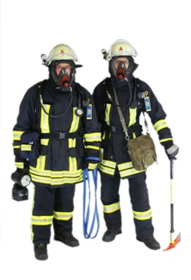
2. Einsatzgrundsätze – Vorgehen im Trupp (1/2)
Mindeststärke: zwei Feuerwehrdienstleistende
Truppführer ist zuständig für die Einsatzbereitschaft und Drucküberwachung
Gegenseitige Kontrolle
Vorgehen ausschließlich truppweise

Slide 8
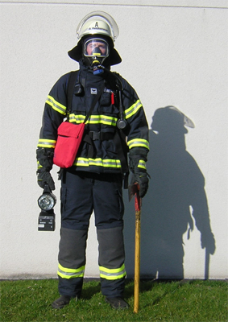
2. Einsatzgrundsätze – Vorgehen im Trupp (2/2)
Mindestausrüstung des Trupps:
Funkgerät
Lampe
Axt/Brechwerkzeug
Jackengurt
Leinenbeutel
Fluchthauben
WBK
Weitere Ausrüstung gemäß Einsatzauftrag

Slide 9
2. Einsatzgrundsätze - Atemschutzüberwachung
Verantwortlich: Einheitsführer (andere geeignete Personen können beauftragt werden)
Notwendige Informationen bei Registrierung:
    Namen sowie ggf. Funkrufnamen
    Uhrzeit bei Anschließen/Abschließen
    Uhrzeit bei 1/3 und 2/3 erwarteter Einsatzdauer
    Uhrzeit bei Erreichen Einsatzziel
    Uhrzeit Beginn Rückzug
  Zeit für Rückzug = doppelter Hinweg
  Atemschutzüberwachung ist bei Einsätzen und Übungen durchzuführen

Slide 10
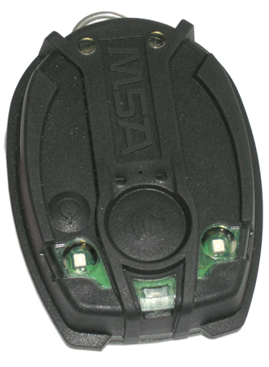
2. Einsatzgrundsätze - Notsignalgeber
Notsignalgeber („Totmannwarner“)…
…erleichtern Auffinden verunfallter
Atemschutzgeräteträger
…senden optische und akustische Signale
aus
…sind vor jedem Einsatz und jeder Übung
scharf zu stellen!
…sind vor dem Einsatz einmal kurz auf
korrekte akustische Funktionalität zu prüfen

Slide 11
2. Einsatzgrundsätze - Atemschutznotfall
Grundsätzlich (Abweichen bei Menschenrettung möglich) hat ein Sicherungstrupp pro Angriffsweg in Bereitschaft zu stehen
Nach Notrufmeldung wird Sicherungstrupp Rettung des verunfallten Atemschutzgeräteträgers befohlen → Rettungstrupp
Schema Notruf:
Kennwort: mayday; mayday; mayday
Hilfe suchende Einsatzkraft: hier <Funkrufname>
<Standort>
<Lage>
Gesprächsabschluss mayday – kommen!
Notrufmeldung ist vom Einheitsführer zu bestätigen
Funkstille während Notrufmeldung(!); ggf. Notruftaste betätigen
Es werden Trainings für den Notfall auf Stadtebene angeboten!

Slide 12
3. Sonderthema: besondere Brandphänomene
Beim Innenangriff muss auf mögliche Anzeichen einer schnellen Brandausbreitung geachtet werden:
Rauchdurchzündung („Rollover“): Durchzündung entzündbarer Pyrolyseprodukte und Schwelgase, die sich in der Regel als Rauchschicht in einem Raum ansammeln
Raumdurchzündung („Flashover“): Schlagartiges Ausbreiten eines Brandes auf alle thermisch aufbereiteten Oberflächen brennbarer Stoffe in einem Raum
Rauchexplosion („Backdraft“): Explosion der Pyrolyseprodukte und Schwelgase in einem Brandraum mit unzureichender Sauerstoffkonzentration nach Vermischung mit plötzlich zugetretener Luft*
Unterscheidung der Phänomene vor Ort in der
Situation oft sehr schwierig
*https://www.feuerwehr-lernbar.bayern/lexikon/b/besondere-brandphaenomene/

Slide 13
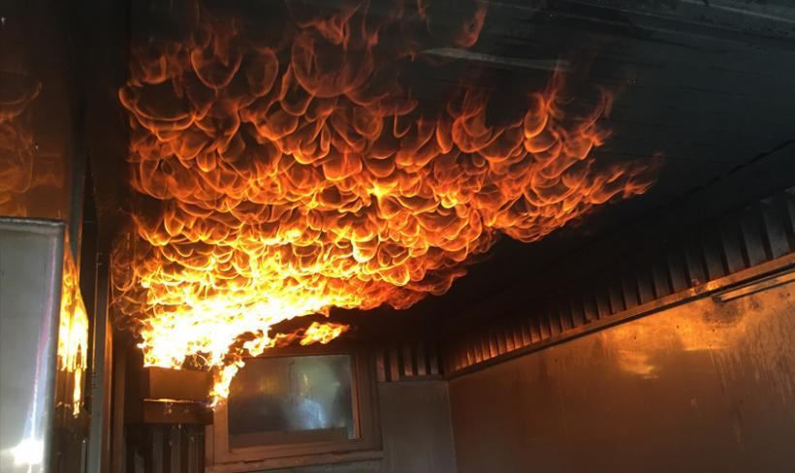
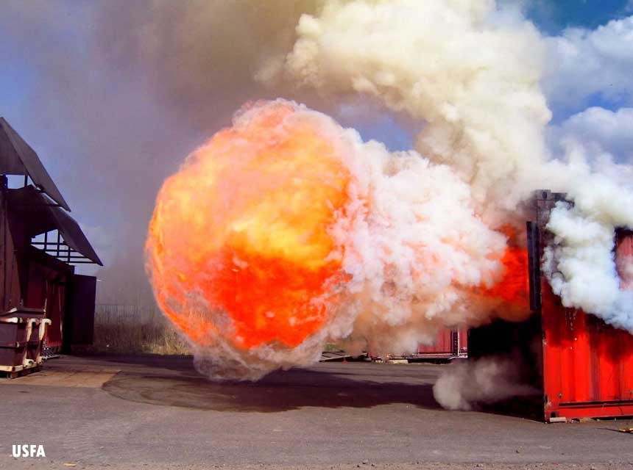
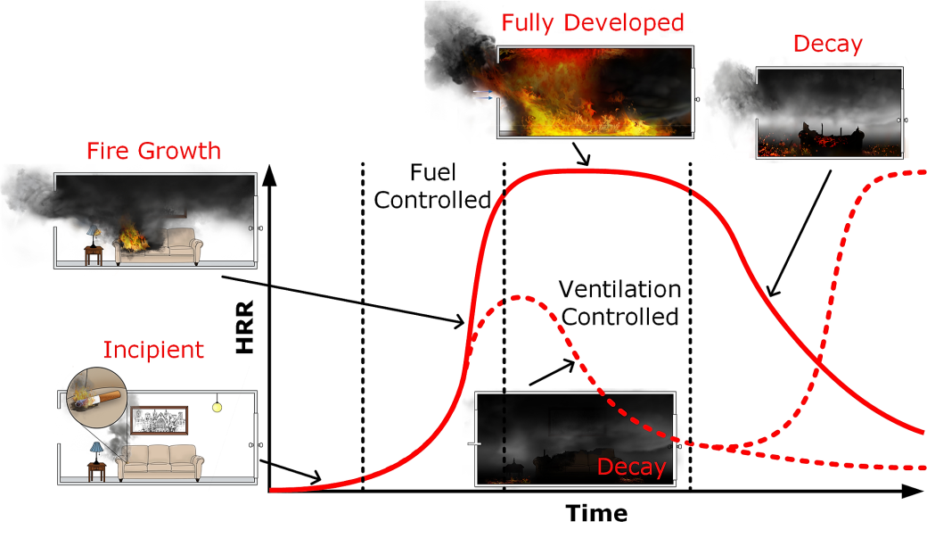
3. Sonderthema: besondere Brandphänomene
Klassische „Engelszungen“ beim Rollover
Backdraft in einer Simulationsanlage
Phasendiagramm beim Flashover

Slide 14
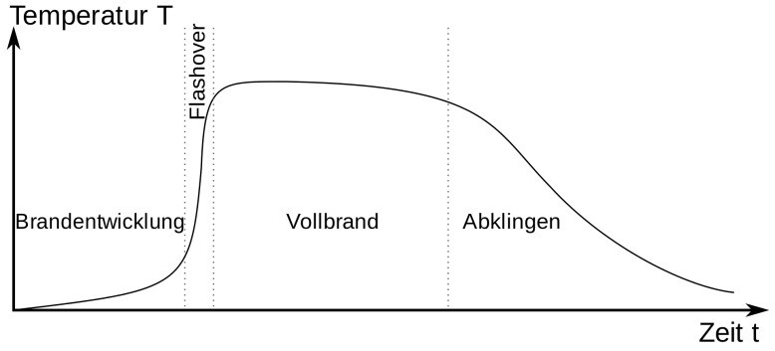
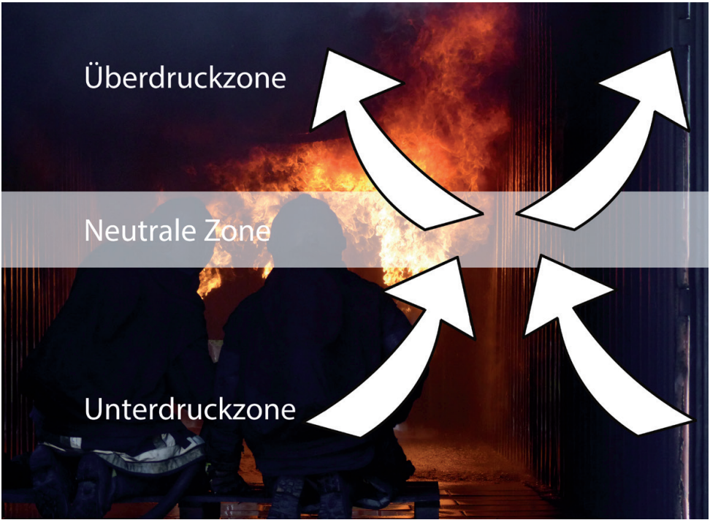
3. Erkennen von besonderen Brandphänomenen
Merkliche Anzeichen für eine Raumdurchzündung sind:
Sehr starker Temperaturanstieg
Absinken der neutralen Zone/Rauchuntergrenze
Ausgasen/Freisetzen von Pyrolysegasen
Flammenzungen an der Grenze zwischen der Rauchschicht und der Luftschicht wenige Sekunden vor der Durchzündung („Engelszungen“)
Rauchschichtdurchzündung („Rollover“) als mögliche Vorstufe
Temperaturverlauf eines typischen Zimmerbrandes
Druckschichten im Brandraum

Slide 15
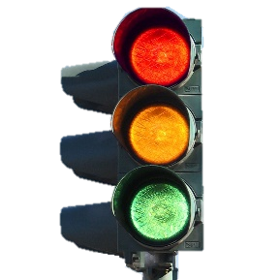
3. Erkennen von besonderen
Brandphänomenen- Die Ampelregel
Warum ist die Ampelregel überhaupt wichtig?
Sie erlaubt das Erkennen von drei Basiszuständen („rot“, „gelb“ und „grün“) im Atemschutzeinsatz
Sie hilft bei der Beurteilung und Kommunikation der Brandraumsituation
Auch unseren Gruppen- und Zugführern
sollte das Schema geläufig sein!

Slide 16
3. Ampelschema - Außenansicht
Außenansicht
Leichter Rauchaustritt ohne Dynamik
Starker Rauchaustritt mit Dynamik
Kein Rauchaustritt
Einheitsführer und/oder Angriffstrupp erkunden Lage von außen
Bei „rot“ ist die Vorgehensweise laut Ampel klar → siehe „Maßnahmen“
„gelb“ und „grün“ können trügerisch sein → Innenansicht

Slide 17


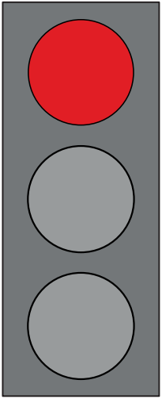
3. Ampelschema - Innenansicht
Normale Verrauchung
Geringe Rauchdichte
Geringe Rauchbewegung
Temperatur nicht spürbar (WBK unter 200°C)
Sehr dichter, dunkler Rauch bis zur Türklinke
Starke Rauchbewegung
Temperatur spürbar, aber noch erträglich (WBK 300°C-450°C)
Rasanter Temperaturanstieg bei Luftzufuhr
Flammen in der Rauchschicht
Rauch bis zum Boden
Bei Öffnung: Luftsog, pfeifende oder brummende Geräusche
Temperatur hoch und unerträglich (WBK über 500°C)

Slide 18
3. Ampelschema - Maßnahmen
Keine Wasserabgabe in den Raum erforderlich!
Nach Rücksprache Abluftöffnung schaffen
Entrauchen/Belüften
Sparsamer Wassereinsatz
Sofort Sprühstrahl in die vorhandene Rauchschicht abgeben
Situation aus Deckung beurteilen und kühlen
Wenn T <300°C (WBK) weiter in den Raum vordringen
Abluftöffnung schaffen
Bei Änderung zu „Fall Rot“ sofort Rückzug!
Rücksprache mit Einheitsführer
    Abluft-Öffnung von außen
    Verhinderung Brandausbreitung
    Löschnagel etc.
Öffnen der Tür nur nach Rücksprache
Bei Menschenrettung: zuerst massiver Sprühstrahl bis „Fall Gelb“!

Slide 19
Vielen Dank für Ihre Aufmerksamkeit!
Schutzvermerk / Copyright-Vermerk
Notes:
19

Slide 20
Verfasser
Simon Obermeier
Atemschutzbeauftragter des Löschzugs Altstadt
Freiwillige Feuerwehren Stadt Regensburg
Löschzug Altstadt
Kirchmeierstraße 18f
93049 Regensburg
Handy 0176/96059987
simon.obermeier@lz-altstadt.de
Notes:
20

Slide 21
Quellenangaben
FWDV 7 (Stand: 2002 mit Ergänzungen 2005)
https://www.feuerwehrmagazin.de/wissen/grob-dekontamination-und-einsatzstellenhygiene-53647 (Stand: 8.1.2020)
Expositionsnachweis – Handlungsanweisung für die Erfassung und Dokumentation einer Exposition (Amt für Brand- und Katastrophenschutz Regensburg, Abteilung 2; Stand: 3.12.2019)
https://www.atemschutzunfaelle.de/download/Verbannte_Baerte-De_baard_in_de_ban-Uebersetzung_Draeger_Nieuws_Nederland_11_16.pdf (Stand: 8.1.2020)
Unterweisung nach FWDV 7 – Löschzug Altstadt 2019 (Verfasser: Max Scholz)
Merkblatt Atemschutzgeräteträger – Feuerwehr Lernbar Bayern (Stand: 9.1.2021)
https://de.wikipedia.org/wiki/Flashover#/media/Datei:Raumbrand-flashover.svg (Stand: 9.1.2021)
Notes:
21

